Slide 1

APRESENTAÇÃO DA ANÁLISE
DO
SISTEMA ACADÊMICO
Alunos: Márcio Cesar, Leandro Ferreira, Danielle Rangel, Emanoel Martins.
IFES – Cachoeiro de Itapemirim
http://www.ci.ifes.edu.br

Slide 2
Roteiro
Modelagem Conceitual
Levantamento de Requisitos
Organização dos Requisitos
Planejamento dos Ciclos Iterativos
Casos de Uso (Processos de Negócio)

Slide 3
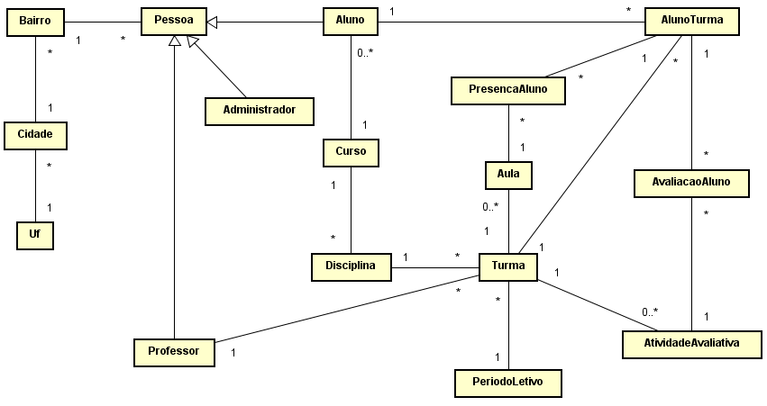
Modelagem Conceitual

Slide 4
Levantamento de Requisitos
Principais Conceitos
Manutenção de Cadastros
Administrador; Professor; Aluno; UF, Cidade; Bairro; Curso; Disciplina; Período Letivo; Turma; Atividade Avaliativa.
Processos de Negócio
Registro de Presença
Registro de Nota
Registro de Aprovação
Matrícula em Disciplina

Slide 5
Levantamento de Requisitos
Usuários do Sistema
Administrador
Professor
Aluno
Quantidade de Requisitos
Manutenção de Cadastros: 11
Processos de Negócio: 6
Relatórios/Listagens: 16

Slide 6
Planejamento dos Ciclos Iterativos
Período: 19/04/2021 – 15/09/2021
Duração: 149 dias
Trabalho: 3.576 horas
Custos: R$ 29.175,00

Slide 7
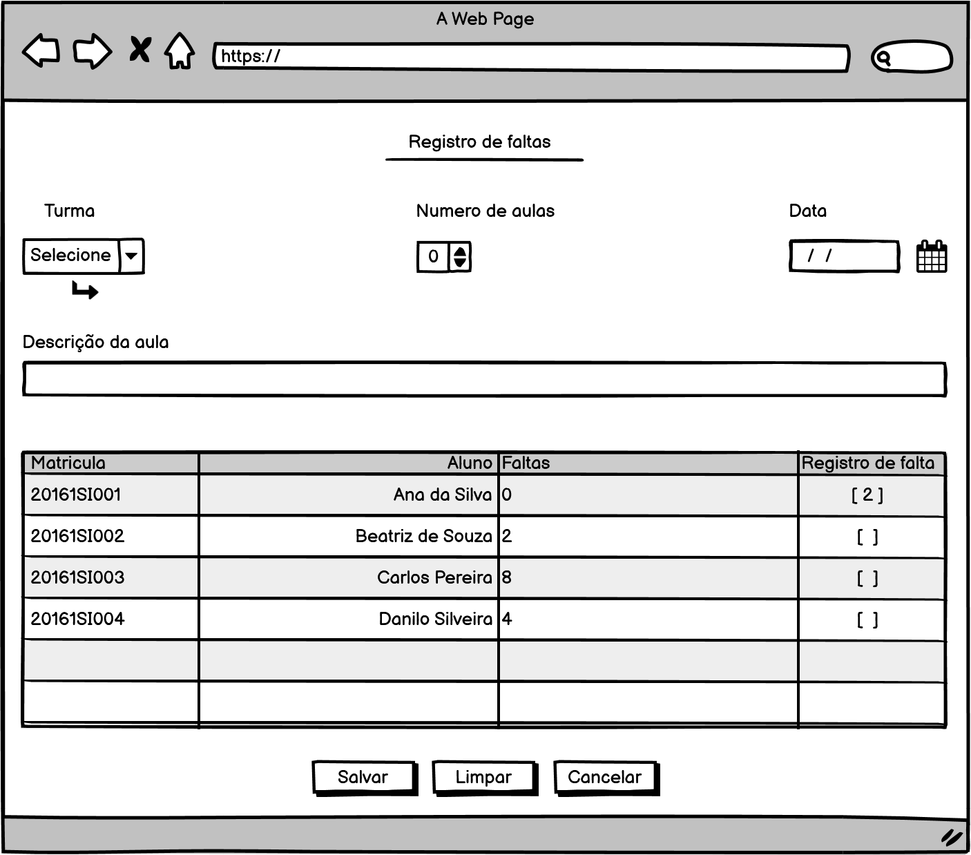
Processos de Negócio

Slide 8
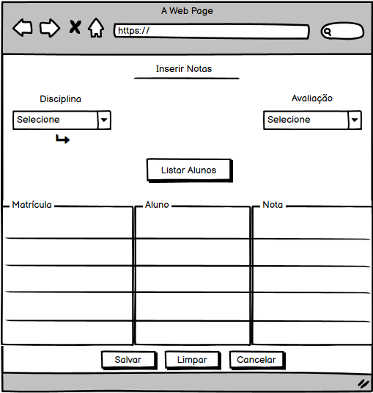
Processos de Negócio
Requisitos Não Funcionais e Regras de Negócio:
Seguindo a regra de negócio do [RF41].

Slide 9
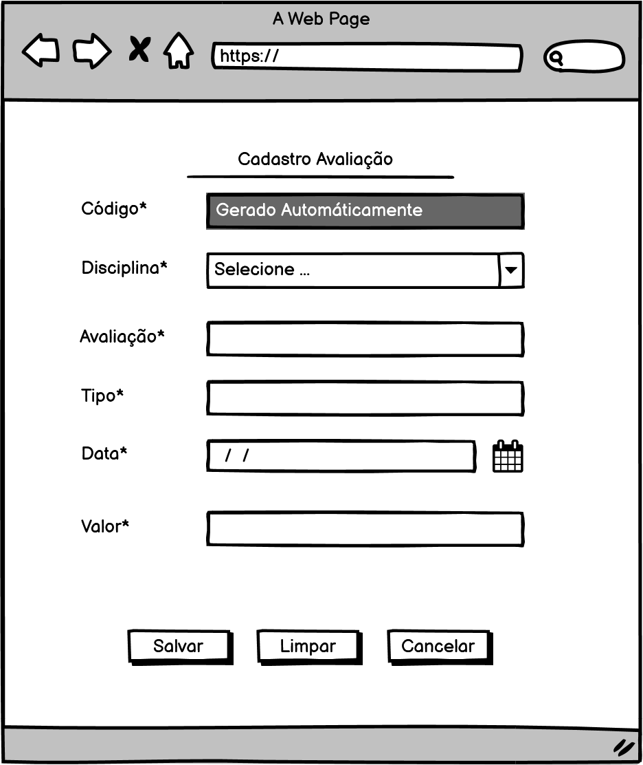
Requisitos Não Funcionais e Regras de Negócio:
O sistema emitira um alerta se o Professor tentar criar uma avaliação que juntamente com as outras, ultrapasse 100 pontos.

Slide 10
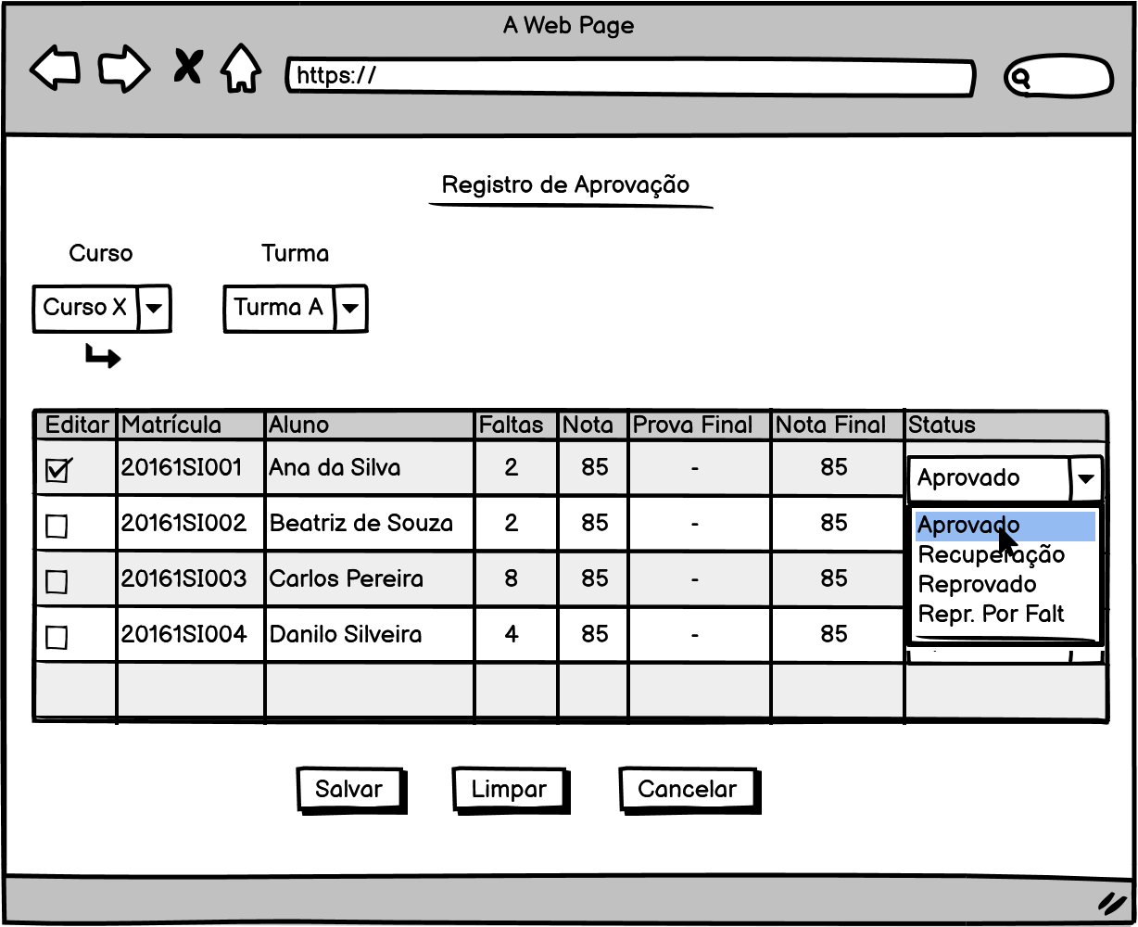
Processos de Negócio

Slide 11
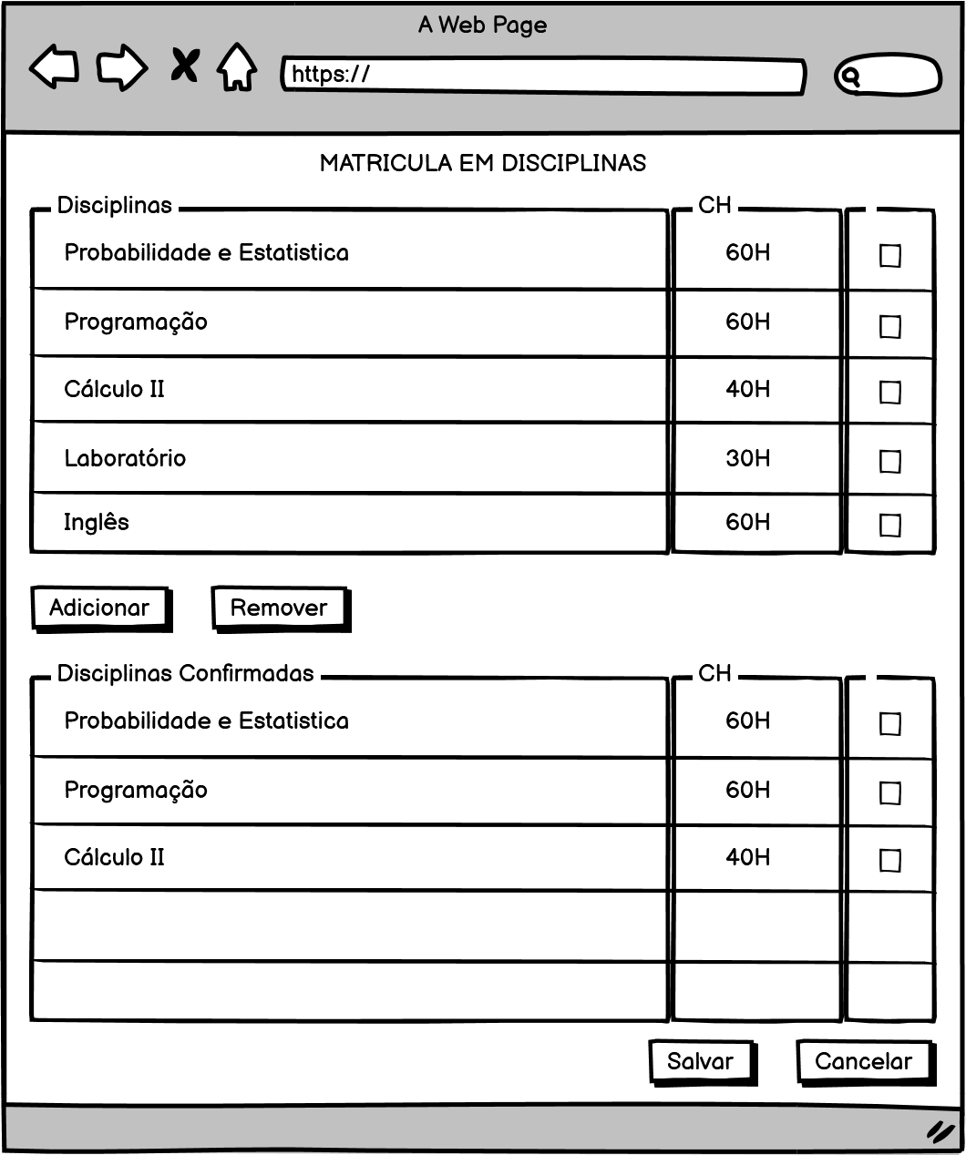
Processos de Negócio

